Slide 1
Роль муниципальной социально-психологической службы системы образования г.Коврова в раннем выявлении и профилактике семейного неблагополучия

Slide 2
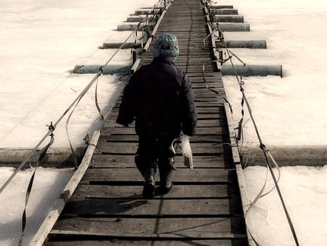
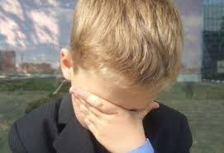

Slide 3
Субъекты профилактики семейного неблагополучия
ГМПШ
Управление образования
Медицинские
учреждения
Отдел дошкольного и дополнительного образования
Отдел общего образования
Территориальная ПМПК
ГКУСО ВО «Ковровский социально-реабилитационный центр для несовершеннолетних»
Социально-психологическая служба
ПМПк
Заведующий методисты СПС
Творческие группы СПС
МО педагогов-психологов ДОУ
ПМПП
Психолого-медико-педагогические пункты ДОУ
Совет СПС
Отдел опеки и попечительства
СЕМЬЯ
КДН и ЗП
Психологический кабинет СПС
Школа психологического здоровья
Психологические службы образовательных организаций
ОПДН
Логопедический кабинет СПС
Специализированная помощь
Первичная помощь
Межведомственное взаимодействие

Slide 4
Единая система психолого-педагогического сопровождения
единый диагностический инструментарий
единые формы отчета по результатам
единые методические рекомендации по сопровождению
единые карты психолого-педагогической помощи
единые рекомендованные формы обращений
единые алгоритмы действия в случаях жестокого обращения, пропусков, уходов из семьи и т.п.

Slide 5
Роль СПС в профилактике семейного неблагополучия
Методическое
обеспечение
Мониторинг
детей и семей
(СОП и «группа
риска»)
Школа
психологического
здоровья
СПС
Участие
в реализации
МИПСР
Экспертная деятельность
Психологическая
помощь семьям
и детям
РЦП медиативные процедуры

Slide 6
Научно-методическое обеспечение деятельности педагога-психолога
Разработка методических
рекомендаций, сборников,
буклетов
содействие распространению, внедрению новых форм и методов работы
Нормативно-правовая база
Информационно-методические
совещания специалистов СПС,
семинары, круглые столы

Slide 7
Методические сборники для педагогов-психологов
«Психолого-педагогическое сопровождение семейного воспитания в образовательных учреждениях г. Коврова. Актуальные проблемы и пути решения»
«Практические материалы для специалистов социальной службы образовательного учреждения»
«Жестокое обращение с детьми».
Методический сборник «Без жестокости к детям»
«Информационно – аналитические материалы по организации воспитательной и профилактической работы в образовательном учреждении»
«Алгоритм социально-педагогической и психолого-педагогической профилактической работы с детьми «группы риска» в образовательном учреждении»
«Методические рекомендации для педагогов-психологов по вопросу раннего выявления семейного неблагополучия в образовательных организациях города Коврова»

Slide 8
В ПОМОЩЬ СЕМЬЕ
Методическая копилка
для родителей и педагогов (на сайте ИМЦ)
КАК УБЕРЕЧЬ ДЕТЕЙ ОТ БЕДЫ (наркотики и др. ПАВ)
ГЕНДЕРНЫЙ ПОДХОД В СЕМЕЙНОМ ВОСПИТАНИИ
КОМПЬЮТЕРНАЯ ЗАВИСИМОСТЬ У ПОДРОСТКА
КУРЕНИЕ В ПОДРОСТКОВОЙ СРЕДЕ
ЕСЛИ ВАШ РЕБЕНОК УХОДИТ ИЗ СЕМЬИ
ЕСЛИ ВАШ РЕБЕНОК РАСТЕТ В НЕПОЛНОЙ СРЕДЕ
ЕСЛИ ПОДРОСТОК В НЕФОРМАЛЬНОМ ОБЪЕДИНЕНИИ
6 ШАГОВ ПО ФОРМИРОВАНИЮ ЗДОРОВОГО ОБРАЗА ЖИЗНИ
ОБЩЕНИЕ С ПОДРОСТКОМ (идеальная модель семейных отношений с ребенком подросткового возраста) и др.

Slide 9
В ПОМОЩЬ СЕМЬЕ
Методическая копилка
для детей и подростков (на сайте ИМЦ)
Памятка для детей по безопасному поведению в интернете
Дорожи своею жизнью
Правила поведения в опасных ситуациях
Как избавиться от сквернословия

Slide 10
Мониторинговые исследования
«Выявление и сопровождение в образовательных организациях г. Коврова несовершеннолетних, находящихся в «группе риска», и их семей»- апрель, октябрь - 2 раза в год
«Выявление и сопровождение в образовательных организациях г. Коврова несовершеннолетних и их семей, находящихся в социально-опасном положении»- ежеквартально- 4 раза в год

Slide 11
Шестиуровневая модель диагностики семейной системы:
Уровень 1. Проблемы с внешним социальным окружением.
Уровень 2. Проблемы в семейной системе.
Уровень 3. Когнитивные и поведенческие проблемы.
Уровень 4. Эмоциональные конфликты.
Уровень 5. Нарушения развития и личностные расстройства.
Уровень 6. Биологические нарушения.

Slide 12
Психологическая помощь семьям и детям
Индивидуальное, семейное психологическо консультирование
по запросам отдела опеки, ОПДН, КДНиЗП, личному обращению
Работа ресурсного центра примирения , проведение медиативных процедур
Занятия для детей в Школе психологического здоровья
Экспертная деятельность, участие в реализации МИПСР

